Slide 1
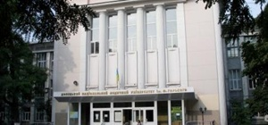
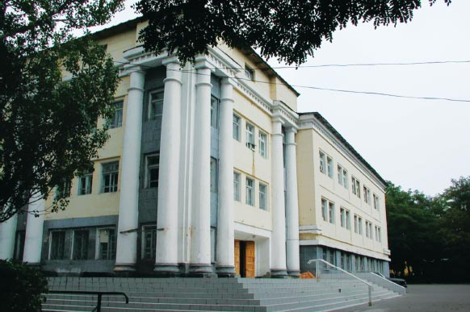
ОКСИДАНТНАЯ СИСТЕМА И ФОРМИРОВАНИЕ ЭНДОТЕЛИАЛЬНОЙ ДИСФУНКЦИИ В УСЛОВИЯХ ДЕЙСТВИЯ ХРОНИЧЕСКОГО ПСИХОСОЦИАЛЬНОГО СТРЕССА
ГОО ВПО «Донецкий национальный медицинский
университет им М. Горького»
Д.м.н. И.С. Луцкий, Л.В. Лютикова, Е.И. Луцкий
Донецк, 2020

Slide 2
1985
2015

Slide 3
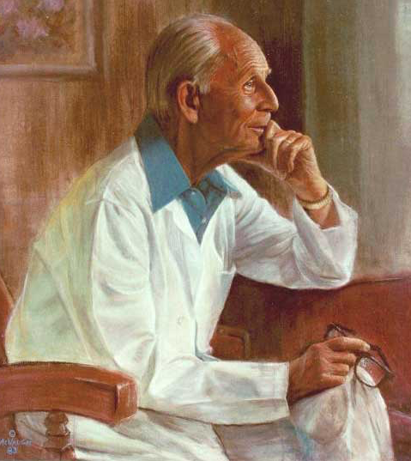
Стресс (от англ. stress — нагрузка, напряжение) совокупность неспецифичес-ких адаптационных реакций организма на воздействие различных факторов, угрожающих нарушению его гомеостаза, и характеризуется линейной неспецифической физиоло-гической нейрогормональной реакцией.
Г. Селье
(1907 – 1982)
Стадии стресса
реакция тревоги;
стадия резистентности (адаптация);
стадия истощения.

Slide 4
Известные патофизиологические механизмы действия хронического стресса
Увеличение продукции свободных радикалов | Е.A. Salem, S.M. Ebrahem. Psychosocial work environment and oxidative stress among nurses. J Occup Health. 2018 Mar 20; 60(2): 182–191. M. Xin, X. Jin, X. Cui Dipeptidyl peptidase-4 inhibition prevents vascular aging in mice under chronic stress: Modulation of oxidative stress and inflammationChem Biol Interact. 2019 Dec 1;314:108842. doi: 10.1016/j.cbi.2019.108842. Epub 2019 Oct 2.
Повышенная продукция глюкокортикоидов (нарушение мозговой мкроциркуляции, повышение производства ЭТ-1) | S. Vyas, A.J. Rodrigues, J.M. Silva et al. Chronic Stress and Glucocorticoids: From Neuronal Plasticity to Neurodegeneration. Neural Plast. 2016;2016:6391686. doi:10.1155/2016/6391686. Balkaya M., Prinz V., Custodis F. et als. Stress worsens endothelial function and ischemic stroke via glucocorticoids. . Stroke. 2011 Nov;42(11):3258-64.
Чрезмерная активность симпатического отдела ВНС | Brainin M, Dachenhausen A. Psychosocial distress, an underinvestigated risk factor for stroke. Stroke 2013;44: 305–6. Hering D., Lachowska K., Schlaich M. Role of the Sympathetic Nervous System in Stress-Mediated Cardiovascular Disease. Curr Hypertens Rep. 2015 Oct;17(10):80. doi: 10.1007/s11906-015-0594-5.
Активация сосудистого воспаления (рост содержания СРБ) | M. Fioranelli, A.G. Bottaccioli, F. Bottaccioli, M. Bianchi, M. Rovesti, M.G. Roccia. Stress and Inflammation in Coronary Artery Disease: A Review Psychoneuroendocrineimmunology-Based. Front Immunol. 2018 Sep 6;9: 2031.doi: 10.3389/fimmu.2018.02031.
Изменение функций иммунной системы | A.G. Bottaccioli, F. Bottaccioli, A. Minelli. Stress and the psyche-brain-immune network in psychiatric diseases based on psychoneuroendocrineimmunology: a concise review Ann N Y Acad Sci. 2019 Feb;1437(1):31-42. doi: 10.1111/nyas.13728. Epub 2018 May 15.
Активация процессов тромбообразования | Austin AW, Wissmann T, von Kanel R. Stress and hemostasis: an update. Semin Thromb Hemost 2013;39:902–12. von Känel R. Acute mental stress and hemostasis: when physiology becomes vascular harm. Thromb Res 2015;135 (Suppl. 1):S52–5.
Нарушение синтеза NO эндотелием сосудов | A. Kumar, P. Chanana. Role of Nitric Oxide in Stress-Induced Anxiety: From Pathophysiology to Therapeutic Target Vitam Horm. 2017; 103:147-167. doi: 10.1016/bs.vh.2016.09.004.
Влияние на экспрессию генов | Stankiewicz AM, Goscik J, Swiergiel AH, Majewska A, Wieczorek M, Juszczak GR, Lisowski P. Social stress increases expression of hemoglobin genes in mouse prefrontal cortex. BMC Neurosci. 2014 Dec 4;15:130. doi: 10.1186/s12868-014-0130-6.

Slide 5
Материалы и методы исследования
Характеристика групп ММЛ и ПМ, и КК, принявших участие в исследовании
Группы | ММЛ и ПМ |  |  | КК
 | кол-во | возраст | стаж (лет) | кол-во | возраст | стаж (лет)
гр. 1 | 39 | 19,1±0,91 | 0,31±0,03 | 20 | 19,5±0,87 | 0,8±0,07
гр. 2 | 47 | 27,7±1,28 | 5,9±0,07 | 20 | 25,9±0,78 | 6,2±0,10
гр. 3 | 39 | 35,9±1,08 | 15,5±0,11 | 20 | 35,6±1,19 | 16,7±1,04
гр. 4 | 39 | 45,4±1,07 | 22,8±0,15 | 20 | 46,1±1,05 | 22,9±0,28
гр. 5 | 40 | 55,2±1,05 | 32,7±0,23 | 20 | 55,8±1,10 | 31,9±1,22
Методы исследования
Лабораторные ИФА: КТРГ; АВП; АКТГ; Кр; Кс; АТII; ЭТ-1. Биохимические (анализатор «HUMAN» (Германия)): NO⁻₂; ДК; МДА; АОАП; GSH; СОД.

Slide 6
Шкала психологического стресса PSM-25
(Lemure L. et al., 1990).
Интегративный показатель психологической напряженности:
низкий – меньше 100
средний – от 100 до 155
высокий – больше 155.

Slide 7
Реакция центрального звена стрессорной системы на действие факторов ХПСС
КТРГ
АВП

Slide 8
Реакция периферического звена стрессорной системы на действие ХПСС
АКТГ (нг/мл)
Кортизол (нмоль/л)
Кортикостерон (нмоль/л)

Slide 9
Активность окислительных процессов в группах
МДА
ДК

Slide 10
Активность антиоксидантной защиты
АОАП
СОД
Глутатион

Slide 11
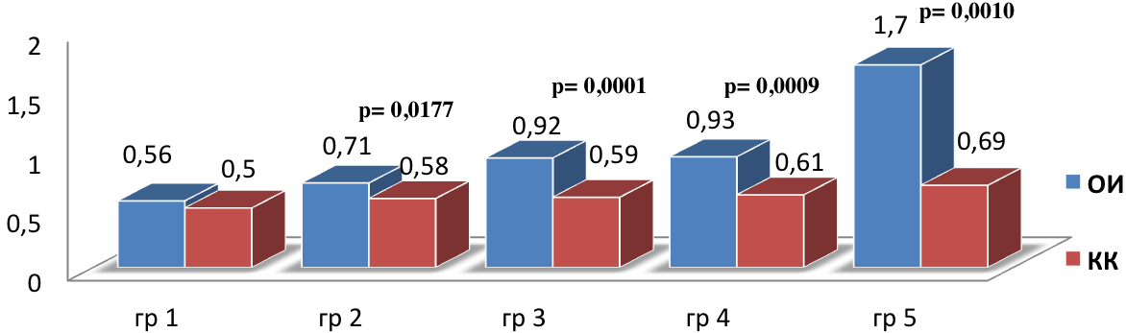
Содержание hsСРБ у ММЛ и ПМ при действии факторов ХПСС в сравнении контролем

Slide 12
Обмен сосудистых вазорегуляторов при действии факторов ХПСС
Содержание NO⁻₂ (мкмоль/л) в исследуемых группах
Содержание ЭТ-1 (фмоль/л) в исследуемых группах
Содержание АТ II (пг/мл) в исследуемых группах

Slide 13
Схема влияния оксидантного стресса на патогенез эндотелиальной дисфункции при действии ХПСС
Примечание: ГГН – гипоталмо-гипофизарно-надпочечниковая ось; КА - катехоламины; ГКГ – глюкокортикоидные гормоны; ОС – окислительный стресс; NO – оксид азота; ЕТ-1 – энодотелин 1; ВР – воспалительные реакции; АТII – ангиотензин 2. Красные стрелки – стимулирующее влияние; черные – угнетающее действие

Slide 14
Выводы
Действие факторов хронического психосоциального стресса приводит к нарушению редокс-гомеостаза с увеличением продукции прооксидантов и снижению синтеза антиоксидантов.
2. Развитие процессов окислительного стресса сопровождается развитием воспалительных процессов и нарушением обмена оксида азота.
3. Снижение биодоступности оксида азота является фактором развития и течения эндотелиальной дисфункции.

Slide 15
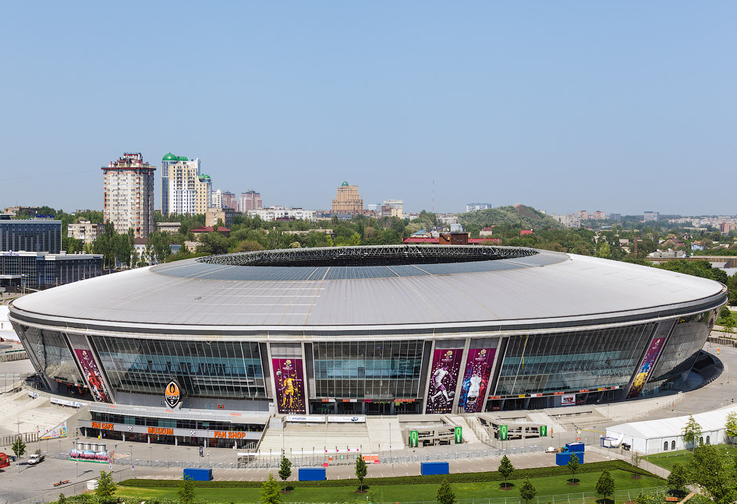
Благодарю за внимание!

